Slide 1
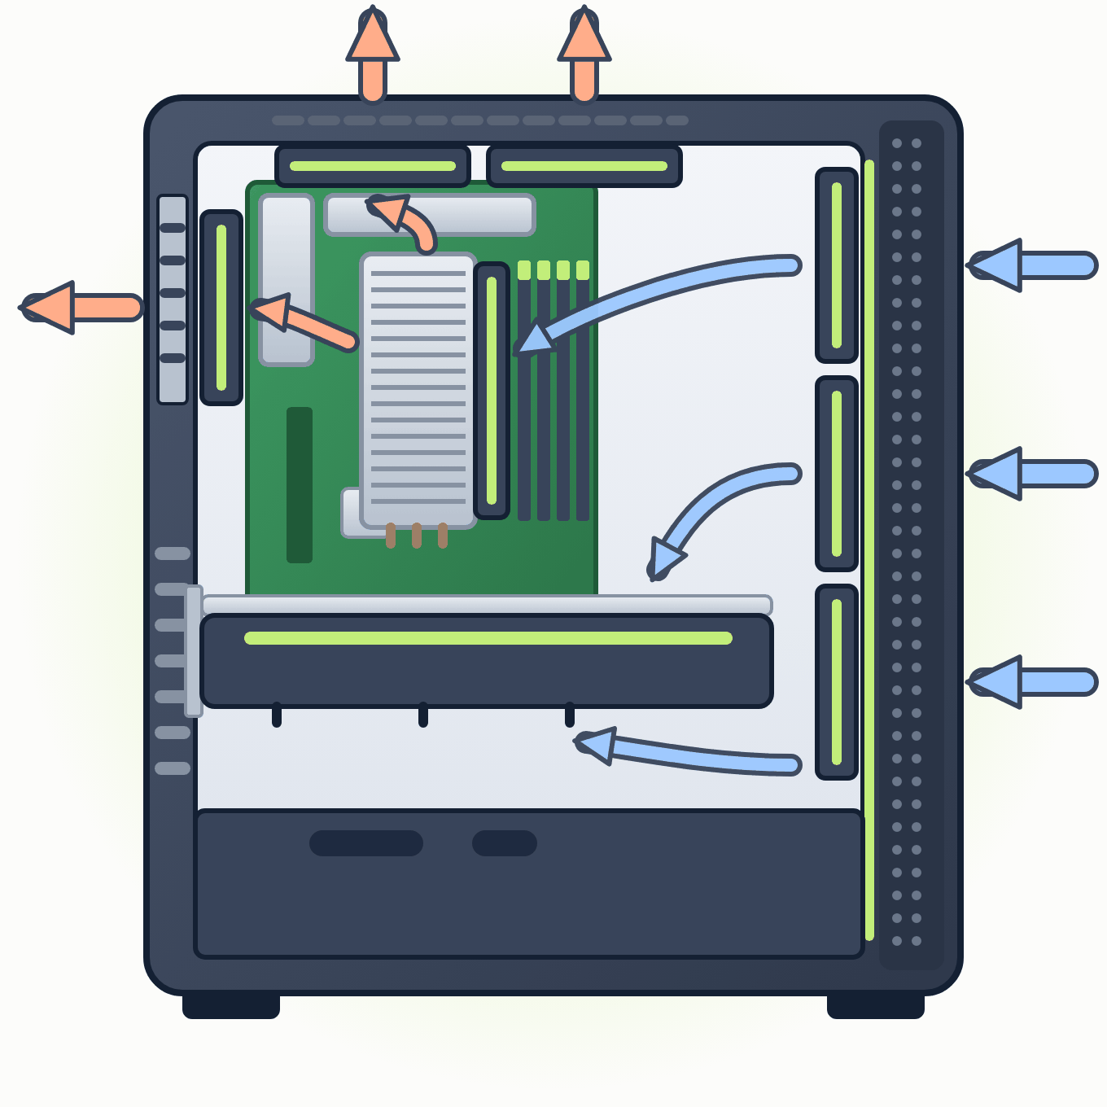
Budowa komputera · Lekcja 13
Obudowa komputera
Rodzaje, przepływ powietrza i trendy — od beżowego desktopu do akwarium
Technikum · informatyk i programista · stan wiedzy: wrzesień 2026
Notes:
Lekcja o obudowach. Stare slajdy ze zdjęciami osprzętu zamieniłem na zestawienia; typy obudów zostały, doszły trendy 2026 (dwukomorowe „akwaria”, złącza z tyłu płyty).

Slide 2
WSTĘP
Po co obudowa?
Ochrona
Chłodzenie
Przed kurzem, uszkodzeniem mechanicznym i dotknięciem elementów pod napięciem.
Kieruje przepływ powietrza przez podzespoły.
Ekranowanie
Montaż
Metalowa obudowa ogranicza zakłócenia elektromagnetyczne (EMI).
Standardowe miejsca na płytę, zasilacz, dyski i karty rozszerzeń.
Budowa komputera · Lekcja 13 · Obudowy
Notes:
Obudowa to najczęściej stal (SECC), aluminium, tworzywa i szkło hartowane.

Slide 3






RODZAJE
Rodzaje obudów
Typ | Płyta | Cechy
Desktop (pozioma) | ATX, mATX | monitor stawiany na obudowie — dziś rzadkość, biura
Big tower | E-ATX, ATX | stacje robocze, dużo dysków
Midi tower | ATX | najpopularniejsza, dobra wentylacja
Mini tower | mATX | biuro, szkoła
SFF (mini-ITX) | Mini-ITX | 10–20 l, zasilacz SFX, trudniejszy montaż
Rack (serwerowa) | serwerowa | szafa 19″, wysokość w U (1U = 44,45 mm)
Desktop
Big tower
Midi tower
Mini tower
SFF (mini-ITX)
Rack 2U
Porównanie wielkości — ta sama skala, widok z przodu
Budowa komputera · Lekcja 13 · Obudowy
Notes:
Stara prezentacja miała też obudowy „media center” (HTPC) — dziś zastąpiły je mini PC i przystawki do telewizora.

Slide 4
ZGODNOŚĆ
Co musi pasować?
Format płyty
Długość karty graficznej
W obudowie ATX zmieścimy też mATX i Mini-ITX.
Nowe karty mają 30–36 cm — sprawdź maks. długość GPU w specyfikacji obudowy.
Wysokość chłodzenia CPU
Chłodnice AIO
Chłodzenie wieżowe ma 150–170 mm — obudowa podaje maksimum.
Miejsca na 240 / 280 / 360 mm z przodu lub na górze.
Budowa komputera · Lekcja 13 · Obudowy
Notes:
Ćwiczenie: uczniowie sprawdzają zgodność konkretnego zestawu części z obudową na podstawie specyfikacji. Pomocny jest pcpartpicker.com.

Slide 5
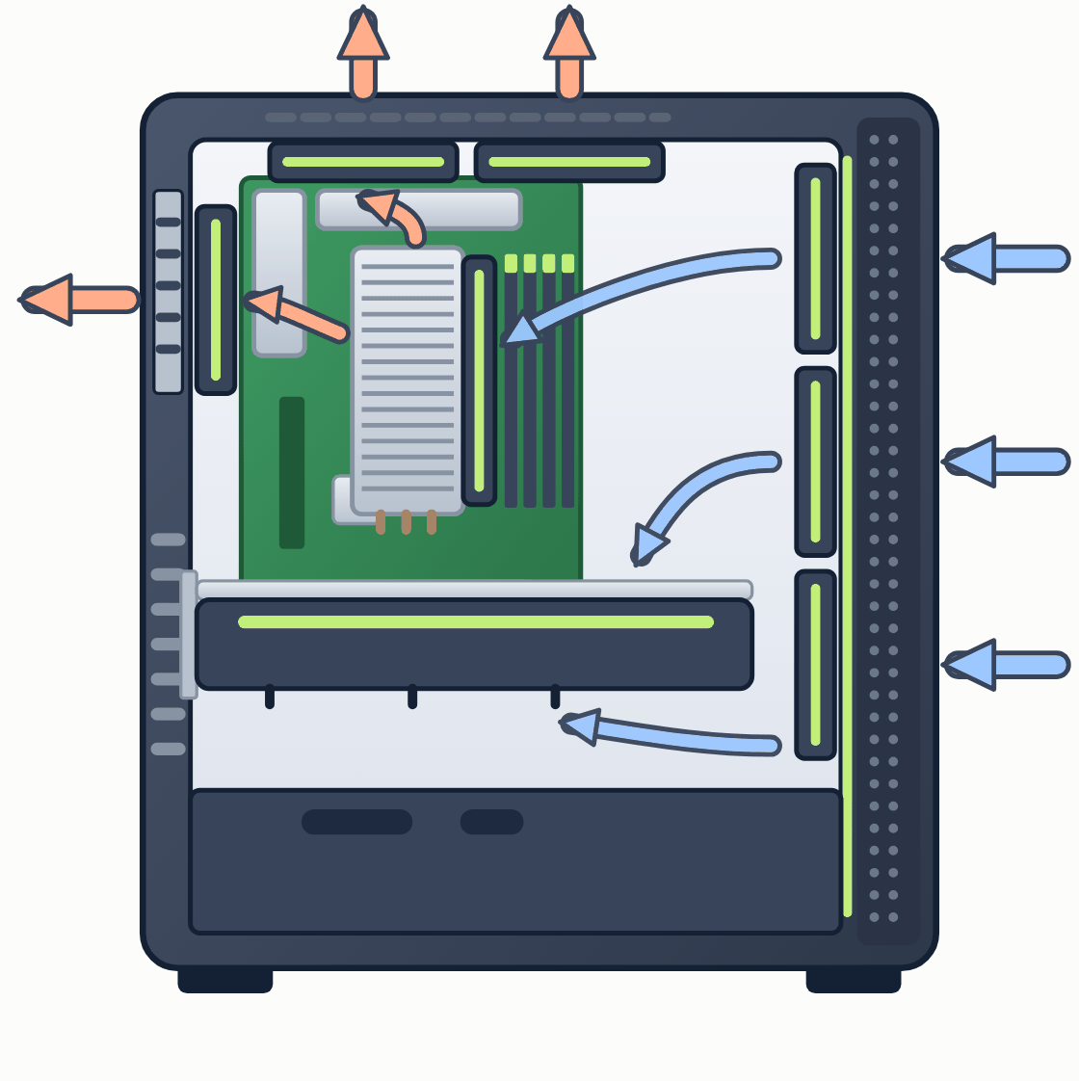
CHŁODZENIE
Przepływ powietrza
Przód: wlot (chłodne)
→
Podzespoły
→
Tył i góra: wylot (ciepłe)
Ciśnienie dodatnie
Więcej wentylatorów wdmuchuje niż wydmuchuje — mniej kurzu przez szczeliny.
Ciśnienie ujemne
Więcej wydmuchuje — kurz wciągany każdą szparą, także z pominięciem filtrów.
Front z siatki (mesh)
Pełny, szklany front dusi przepływ — w teście temperatury bywają o kilka–kilkanaście °C wyższe.
chłodne powietrze
ciepłe powietrze
Budowa komputera · Lekcja 13 · Obudowy
Notes:
Ciepłe powietrze unosi się, więc wylot na górze pomaga naturalnie. Szczegóły doboru wentylatorów — lekcja 14.

Slide 6
STAN NA 2026
Trendy w obudowach
Dwukomorowe „akwaria”
Złącza z tyłu płyty
Szklany przód i bok, zasilacz i dyski za przegrodą — dobrze widać podzespoły.
Płyty BTF / Project Zero: kable podłączane od tyłu, niewidoczne od strony szyby.
Bez zatok 5,25″
USB-C na froncie
Napędy optyczne zniknęły — zostało miejsce na wentylatory i chłodnice.
Złącze Key-A na płycie; coraz częściej USB 3.2 20 Gb/s.
Budowa komputera · Lekcja 13 · Obudowy
Notes:
Pionowy montaż karty (riser PCIe) wygląda efektownie, ale przy karcie blisko szyby może pogarszać chłodzenie.

Slide 7
WYPOSAŻENIE
Osprzęt obudowy
Element | Po co
Filtry przeciwkurzowe | przód, góra, dół — trzeba je czyścić
Maty wygłuszające | cichsza praca kosztem gorszego przepływu
Koszyki i ramki na dyski | montaż 2,5″ i 3,5″, czasem bez narzędzi
Kontroler wentylatorów i ARGB | sterowanie obrotami i podświetleniem
Backplane | wymiana dysków na gorąco (serwery, NAS)
Panel przedni | USB, audio, czasem czytnik kart i regulacja obrotów
Budowa komputera · Lekcja 13 · Obudowy
Notes:
Ze starej prezentacji: uchwyt do mocowania na ścianie i moduł Peltiera to raczej ciekawostki. Moduł Peltiera omawiamy w lekcji o chłodzeniu.

Slide 8
W PRAKTYCE
Dobre praktyki montażu
Prowadzenie kabli
Antystatyka
Za tacką płyty, opaski rzepowe — lepszy przepływ i łatwiejszy serwis.
Uziemienie (opaska ESD), montaż na nieprzewodzącej powierzchni.
Kolejność
Dystanse (standoffy)
Procesor, RAM i M.2 montujemy na płycie przed włożeniem jej do obudowy.
Tylko tam, gdzie płyta ma otwory — dodatkowy dystans może zewrzeć ścieżki.
Budowa komputera · Lekcja 13 · Obudowy
Notes:
Ćwiczenie praktyczne z montażu to dobra okazja do omówienia tych zasad na żywo.

Slide 9
CIEKAWOSTKI
Modding i stylistyka
Historia
Modding
Dziś
Przez lata obudowy były beżowe i identyczne. W latach 2000. przyszły okna, neony i własne projekty.
Własne obudowy z drewna, akrylu, a nawet starych radioodbiorników i konsol.
Szkło, podświetlenie ARGB, białe podzespoły i drewniane wstawki (np. Fractal North).
Budowa komputera · Lekcja 13 · Obudowy
Notes:
Stara prezentacja pokazywała be quiet! Dark Base 700 jako przykład — dziś wiele jego cech (szkło, USB-C, filtry, wiele wentylatorów) to standard średniej półki.

Slide 10
SPRAWDŹ SIĘ
Pytania na koniec lekcji
1
Czy płyta Micro-ATX zmieści się w obudowie ATX?
2
Dlaczego ciśnienie dodatnie pomaga w walce z kurzem?
3
Jakie trzy wymiary sprawdzisz, dobierając obudowę do podzespołów?
4
Ile milimetrów ma serwer 2U?
Źródła: specyfikacje producentów obudów, standard ATX, EIA-310 (szafy 19″)
Notes:
Pytanie 4: 2 × 44,45 = 88,9 mm.

